Slide 1
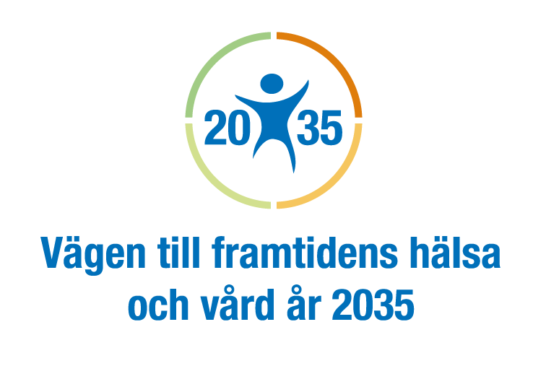

Slide 2
Varför?
Nytt sjukdomsmönster - fler lever med långvarig sjukdom
Hälso- och sjukvårdssystem från dåtid ska möta nutid
Fler patienter som kan och vill göra mer själva
God vård och en hälsosam arbetsmiljö när färre personer ska göra jobbet
En samhällsomvandling pågår med digitaliseringen som kraft

Slide 3
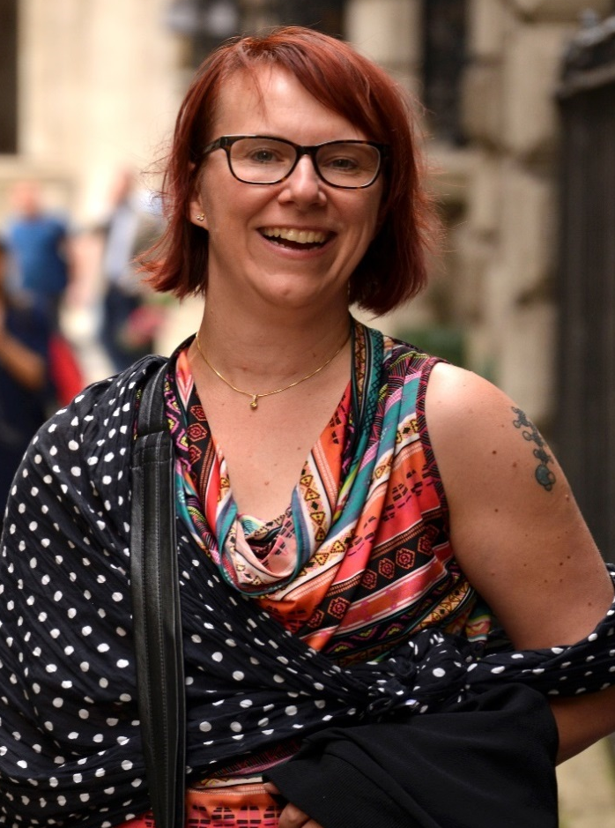
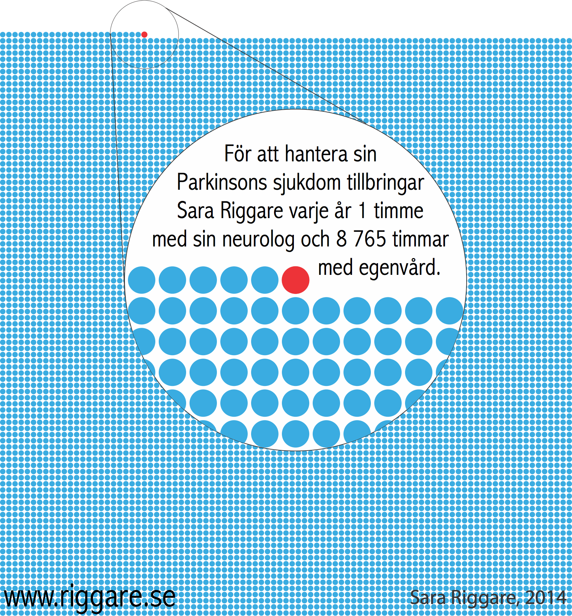
”Jag träffar min neurolog en timma om året.
Övriga 8 000 timmar ägnar jag åt egenvård”

Slide 4
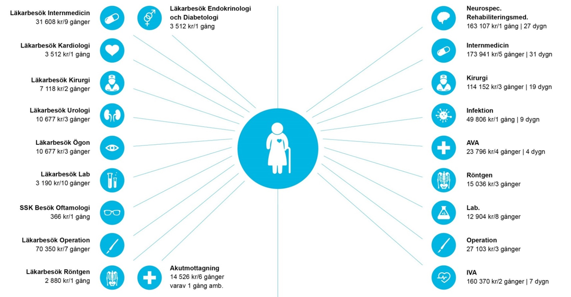
Vem är Märta och vad är viktigt för henne?

Slide 5
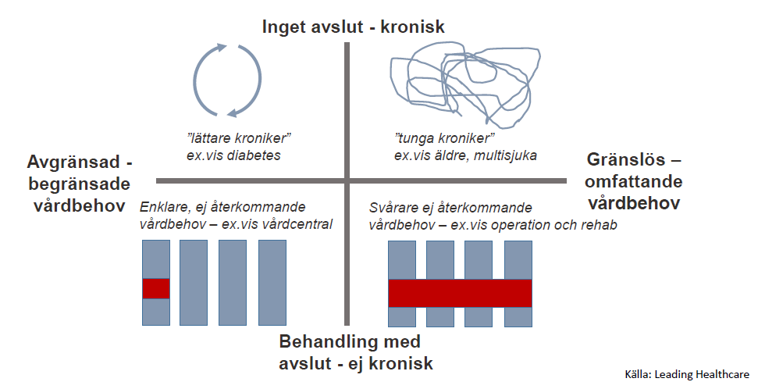

Slide 6
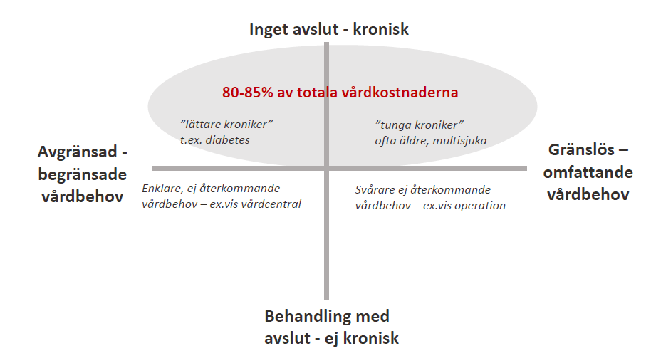

Slide 7
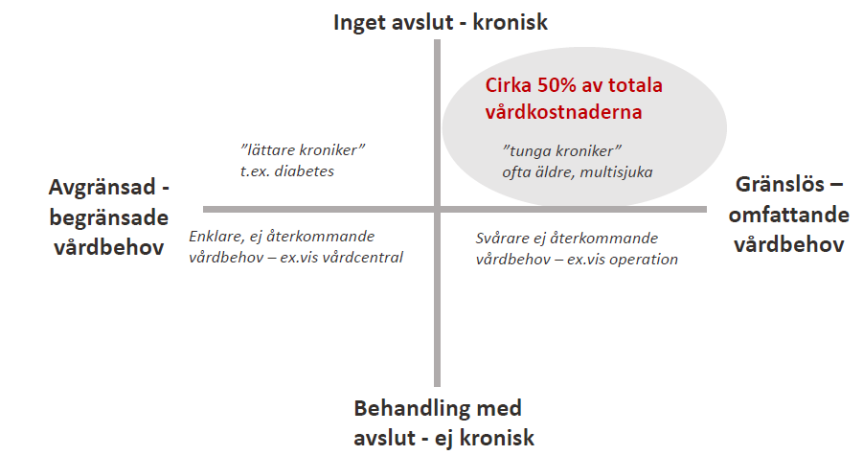

Slide 8


Hur har befolkningen utvecklats från 1950-talet?
SVERIGE 1955-2017
NORRBOTTEN
+ 2 947 646
+264

Slide 9
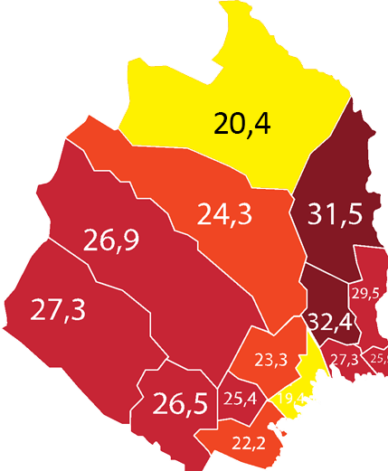
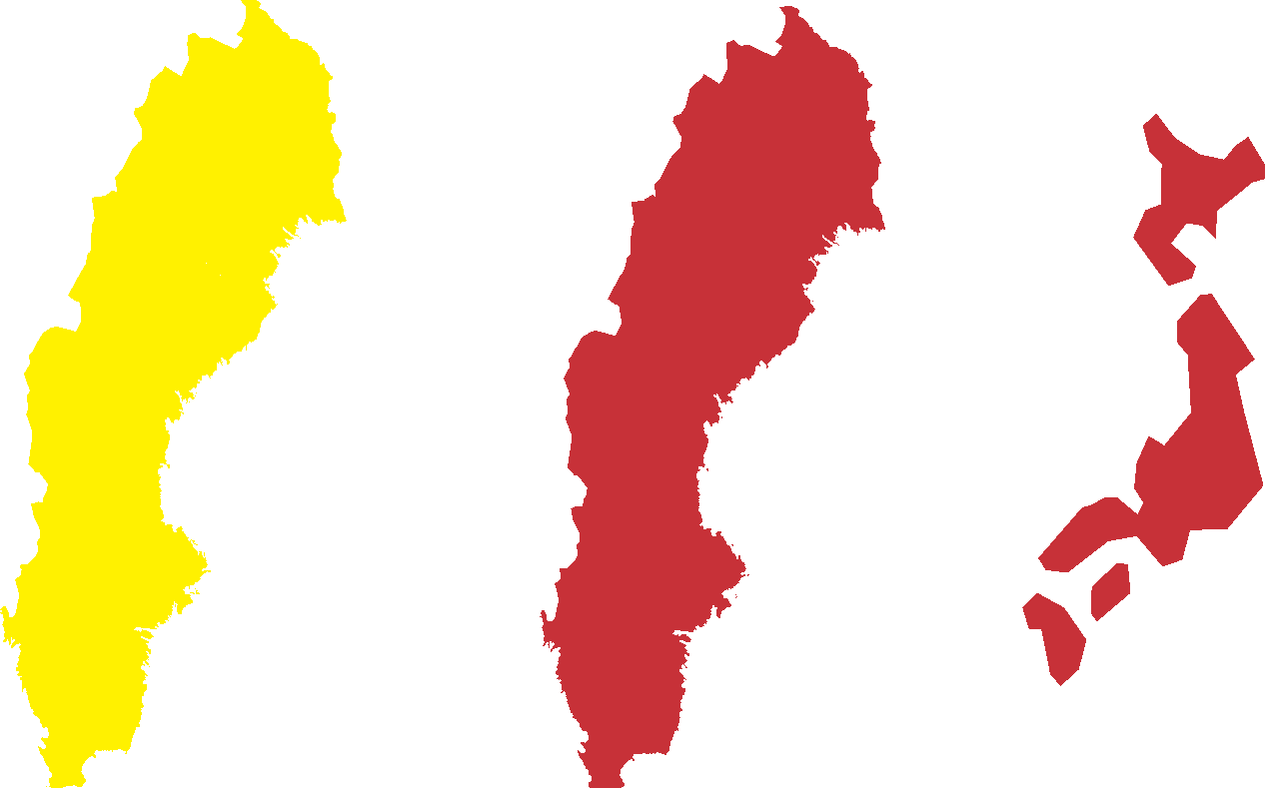
Vårt demografiska försprång
Norrbotten
2018
2050
Japan
20
25
26
26
19,4
*Andel av befolkningen över 65 år

Slide 10
”Varje system är perfekt designat för det resultat det ger.”
Donald Berwic

Slide 11

Låt oss ta ett framtidsfoto!

Slide 12
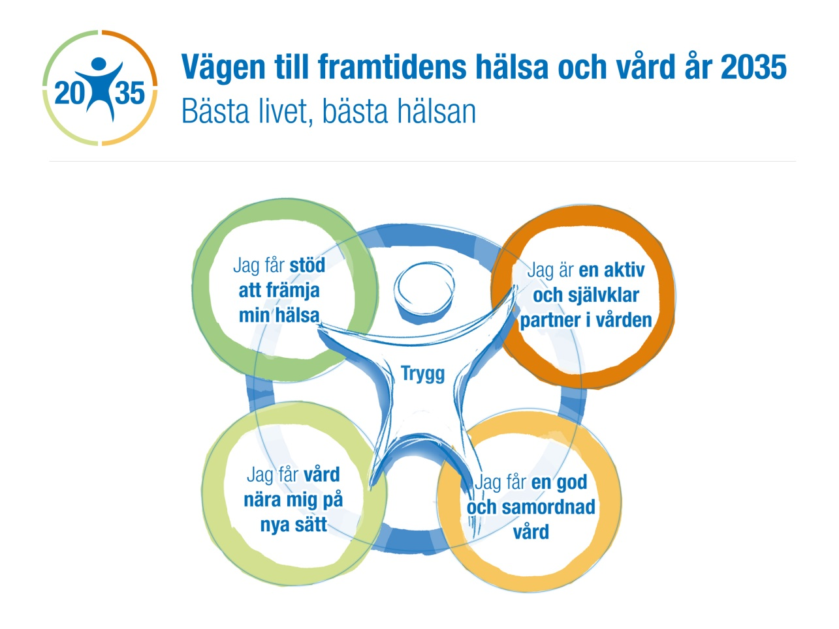

Slide 13
Vad händer nu?
Engagemang och ledarskap
Integration i styrdokument
Stödmaterial och mötesplatser
Målmedveten arbete med förbättring och förnyelse
Samarbete / samskapande

Slide 14
Särskilt utvalda aktiviteter – färdplan
Digitala verktyg för att främja hälsa
Verktygslåda för personcentrering
En sammanhållen plan
Digital hälsocentral
Testytor: förändrad struktur för hälsa och vård Östra Norrbotten, Luleå/Boden
Digitalt stöd för medborgaren att hantera sina ärenden
Folktandvården direkt
Köfri vård
Kontinuerlig monitorering för kroniker

Slide 15
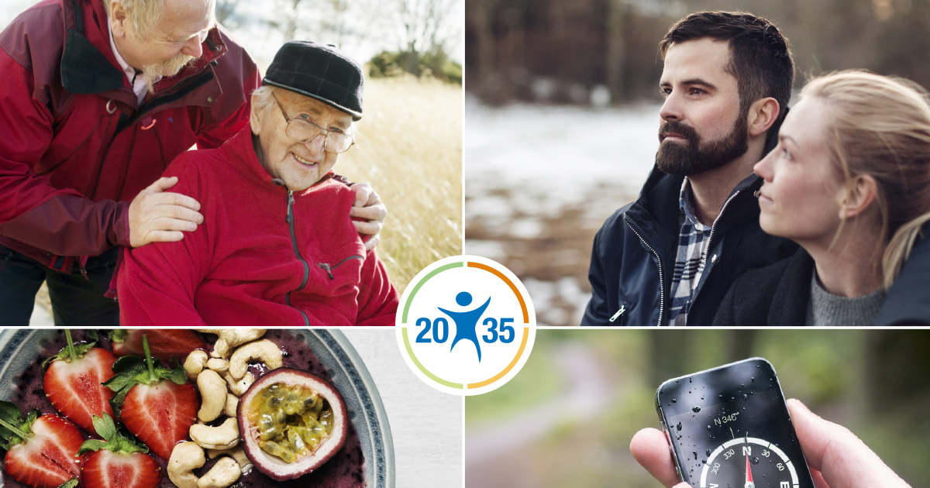
Samtal pågår…

